Slide 1

iVMS-8000-FMS理财风险管理系统(V2.0.1) 项目启动计划
曹富春
2016.3.22

Slide 2
会议流程
风险列表
项目团队
项目背景及目标
项目范围
项目进度计划
质量目标及质量计划
变更控制
既往经验提醒
职责说明及沟通机制
Notes:
注意：
1. 整个会议的主持人始终是项目经理，项目经理按照会议程序分别介绍不同的干系人进行相关部分的澄清和阐述。
2. 项目背景介绍：首先邀请邀请客户代表或需求分析员或产品经理澄清项目来源，重要性等，尽量邀请高层对项目重要性等进行阐述，获得团队的一致重视感。
**每个章节的主持：项目经理须尽量调动相关干系人的参与度
项目背景及目标
项目范围
项目团队及干系人（PM）
项目沟通机制（PM）
项目进度计划（PM）
风险列表（PM&QA）
质量目标及质量计划（PM&QA）
变更控制（PM&CM）
既往经验提醒(QA)

Slide 3
项目背景
功能
功能薄弱，定制频繁
性能
并发量、稳定性
体验
交互及页面陈旧
Notes:
现有版本存在的问题

Slide 4
项目目标
功能
扩展
定制项目中需求整理
合理需求基线化
性能
优化
大并发应用场景
支持复杂现场环境
提升
体验
交互及视觉升级
提升用户体验
Notes:
本次项目需要解决的问题

Slide 5
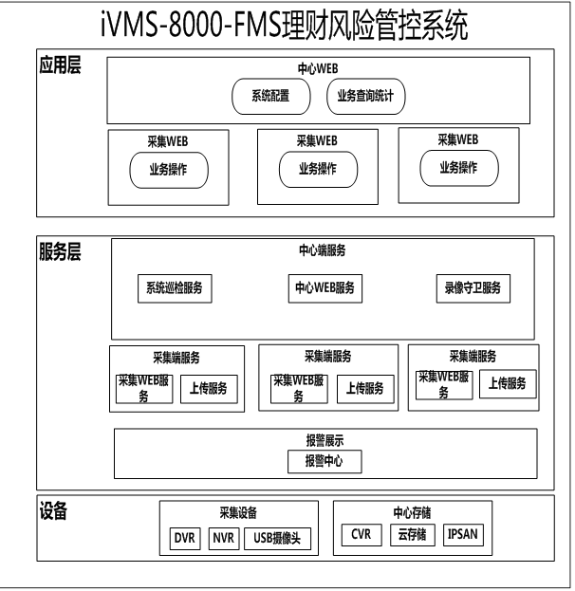
项目范围

Slide 6
团队成员
陈钢浒
项目主控
曹富春
项目经理
曹富春
组长
张晶晶
质量工程师
系统组
魏许茹
配置工程师
金信冬
WEB开发组
陈彬
服务开发组
徐江飞
DC开发组
张自生
控件开发组
魏许茹
集成测试组
刘缙秧
系统测试组
俞峰
前端开发组
叶海莉
交互设计组

Slide 7
角色职责说明
项目经理须在该章节澄清项执行中的各角色职责，通常定义如下：
项目角色 | 职责说明
项目经理 | 组建项目团队，召开启动及澄清会议，确保团队的理解一致； 制定自定义过程及项目计划，确保按计划进行； 召开项目例会，跟踪项目进展，协调各组工作； 组织问题的解决，风险识别及应对； 定期向主控汇报，负责发布及提交发布申请等。
系统组 | 1. 系统组组长负责需求分析，总体设计，用户文档审核等； 2. 系统组负责需求分析，总体设计，整机集成测试，产品试制，变更影响分析等工程活动。
工作组长 | 根据项目技术要求和难度合理安排资源，协助项目经理实现项目目标； 参与项目自定义过程，负责组内工作计划，跟踪计划的执行； 组织本小组的开发/测试工作，对质量和进度负责； 参与项目启动会，例会等，向项目经理汇报。
项目成员 | 明确项目目标及范围，及时签收并按时完成工作任务； 参加项目例会，识别项目中的问题，及时向工作组长或项目经理汇报。
Notes:
参照RDMS体系-项目管理-指导书-角色职责说明

Slide 8
沟通机制
项目例会的召开形式（1次/周）
议题：风险和问题跟踪，项目进度确认，开发问题攻关
参与人员：曹富春，金信冬，裴传祯，陈彬，张自生，
徐江飞，俞峰
项目汇报机制
 | 报告对象 | 输出频率 | 责任人
项目日报 | 项目经理 | 1日/次 | 各开发组
项目周报 | 主控及更高管理者，项目团队 | 1周/次 | 曹富春
Notes:
项目经理
1. 须明确项目团队中的沟通原则，一般情况下遵循层层汇报。
2. 宣贯项目的大局观及合作意识。

Slide 9
项目进度计划
需求定义
总体设计
概要设计
设计及实现
集成测试
系统测试
1.19~1.27
6个工作日
1.13~2.5
7工作日
2.22~4.29
40个工作日
5.4~5.25
15个工作日
5.26~6.25
20个工作日
Notes:
注意：项目经理须在启动会前完成策划的工作，经过主要干系人及工作组长等的确认。
在进度计划的澄清过程中，项目经理对里程碑计划及关键阶段的历时进行简单阐述，为什么需要这些时间？项目经理同时需要阐明进度计划权衡了哪些因素而制定，识别关键路径。
使团队成员，尤其是核心成员对于项目的客观背景和客观已知风险形成一致理解。
该活动目的除了使团队成员分别最终确认进度计划外，始终不变的是尽可能获得相关正面理解和促进团队意识形成。

Slide 10
项目风险管理计划-已识别风险列表
风险分类/来源 |  | 概率 | 影响程度 | 风险描述 | 发生阶段 | 应对措施
工程 | 实现 | 高 | 中 | 个别软件工程师对协议模块完全不熟悉。协议模块的编程任务存在延期风险。 | 实现 | （减轻）项目启动前，该工程师提前学习该模块详细设计文档（ongoing）
工程 | 实现 | 高 | 高 | 项目过程中存在人员变动 | 实现 | 出现人员变动时，与组内人员沟通，优先安排对项目熟悉的人员参与进来
Notes:
注意：项目经理在识别项目风险的过程中切勿以偏概全（可参考风险分析工具，风险管理指导书），须调动项目核心团队及重要干系人共同参与。
识别风险的方法有但不局限于以下：
头脑风暴法（Brain Storm）
访谈法
德尔菲（Delphi）
实力/弱点/机会/威胁法（SWOT）
无论采取何种方式，目的只有一个：尽可能调动所有相关资源，调动团队力量识别出全面的风险。
对风险事件的描述须注意尽量提高明确性：
1.使用完整的句子：尽可能明确，并陈述风险及受到影响的领域；
2.风险描述不须包含具体行动措施；
风险管理的明确性越高，针对性越强，则应对措施更有效。QA须指导项目经理对模糊风险进行明确，明确性欠佳描述如项目未能获得足够的资源，项目成员能力不足等。

Slide 11
项目变更控制
RDMS体系变更控制程序
项目经理澄清变更控制策略：
1、在进行需求及设计变更影响分析时，应在进度、成本、性能、质量几个方面进行综合分析。
2、依据RDMS体系文件《变更控制程序》中的流程步骤进行项目相关的变更活动。
3、当变更对项目进度产生影响时，遵循如下原则：
3.1 里程碑日期没有影响或小于一周时由项目经理批准变更，调整计划控制进度。
3.2 里程碑日期偏差超过一周或一个月由项目主控批准。
3.3 大于1个月，总监批准或会议评审。
3.4 进度变更，必须形成新的基线版本。
4、重大决策需进行综合比对时，要遵循决策分析指导书的要求进行。
Notes:
说明1：项目经理针对项目的常见变更：需求变更，设计变更及其由此引起的进度变更，相关工程变更，明确项目的变更评审组成员，参照RDMS体系中的变更控制程序。
说明2：评审组审批3级变更。
说明3：变更评审组名单必须包含部门总监，项目主控，项目经理，各相关工作组所在部门的最高负责人；可选：测试负责人，市场代表等，销售代表等

Slide 12
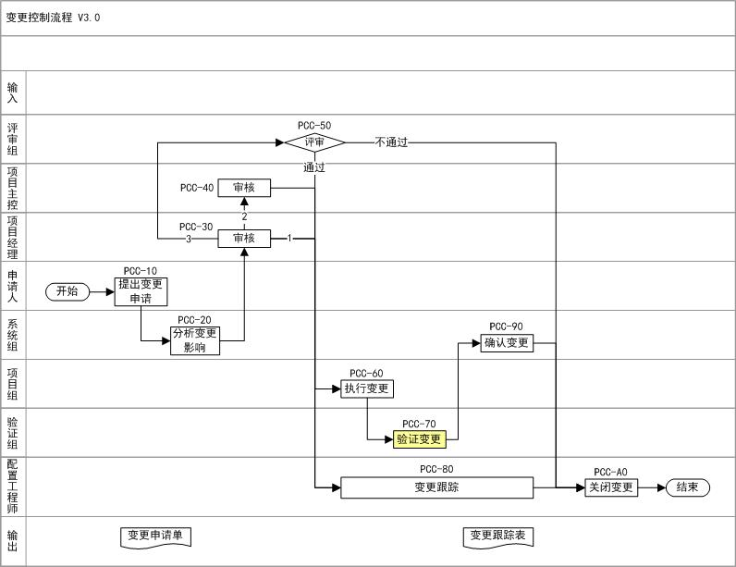
变更控制程序

Slide 13
项目质量目标及质量计划
质量指标 | 目标值 | 参考值 | 责任人 | 质量实现计划
需求稳定性 | 90% | 无 | 陈钢浒，曹富春
验证阶段前缺陷检出前占比 | 75% | 70% | 曹富春
评审效率 | 4个/人时 | 3 | 工作组长
开发质量 （缺陷解决率） | 遗留缺陷<5% | 6% | 工作组长 | 对外函数覆盖率：100% 逻辑覆盖率： >=30% 集成测试阶段Coverity问题数清0
集成测试质量 | 用例覆盖率:95% 集成测试缺陷占比：1:4 | 无 | 魏许茹 | 缺陷占比是指集成测试与系统测试之间的缺陷数据比较
结项偏差 | 10% | 10 | 曹富春

Slide 14
成员/工作组质量目标及质量计划
质量指标 | 目标值 | 参考值 | 责任人 | 质量实现计划
任务单完成率 | 90% | 80% | 工作组长 | 关注成员的任务单，出现无法规避的延期情况可以经沟通后由项目经理变更计划
评委评审效率 | 4个/人时 | 3 | 成员
缺陷解决率 | 成员：85% 工作组：95% | 成员：70% 工作组： 90% | 成员 工作组长 项目经理 | 成员对缺陷解决质量负责 项目经理和工作组长对疑难问题攻关负责
Reopen缺陷次数 | 4 | 8 | 成员 工作组长 | 成员和工作组长对缺陷解决质量负责； 对于有争议的缺陷确保开发和测试之间的充分沟通。
成员红黑牌 | 启用 | 启用 |  | 原则上不发黑牌，出发由于个人原因造成的项目进度和质量问题。 在所有项目指标达标的前提下，择优发放红牌

Slide 15
既往经验提醒
1.提交测试之前，开发人员须经过认真自测
2.软件打包之前，保证代码已经上传至SVN
3.缺陷修复后，首先做到自测或互测，保证缺陷完全修复
4.开发人员及时关注提交的缺陷，有疑问及时沟通
5.缺陷修复时，与测试人员沟通，降低由于沟通问题导致的reopen
Notes:
本章节由QA主导，基于既往经验，如曾经发生过的风险和问题，提前提醒等。

